Slide 1
2
3
Leçon 6
Angles
Tâche 4
Utiliser les angles alternes-internes pour savoir si deux droites sont parallèles et inversement

Slide 4




Slide 5
DS
Correction devoir surveillé Période 2
Angles
Leçon 6
Tâche 1
Déterminer la mesure d’un angle en utilisant les angles opposés par le sommet
Tâche 2
Identifier, à partir des données d’une figure, les angles correspondants et les angles alternes-internes
Tâche 3
Vérifier à l’aide des angles correspondants si deux droites sont parallèles et réciproquement
Tâche 4
Vérifier à l’aide des angles alternes-internes si deux droites sont parallèles et réciproquement

Slide 6
Utiliser les angles alternes-internes pour savoir si deux droites sont parallèles.
Utiliser deux parallèles et une sécante pour calculer la mesure d’un angle
Angles alternes-internes
Droites parallèles
l’élève doit être capable de :
Identifier une sécante et deux droites parallèles sur une figure ;
Utiliser l’égalité d’angles alternes-internes si les droites sont parallèles ;
Conclure que deux droites sont parallèles en utilisant l’égalité d’angles alternes-internes .
Pendant le feedback, attirer l’attention des élèves sur les erreurs fréquentes :
Se tremper dans l’identification des angles alternes-internes;
Confondre le sens direct et la réciproque des deux propriétés liées à “deux parallèles et une sécante”

Slide 7
Le feedback ne doit pas être un jugement sur l’élève ni sur ses capacités
Le feedback est une opportunité d’apprentissage pour les élèves en exploitant des erreurs ou de bonnes réponses
Le feedback permet aux élèves d’être conscients des critères de réussite d’une tâche
Le feedback encourage les élèves à identifier les erreurs à ne pas reproduire, ou alors les bonnes pratiques à renforcer
Demander aux élèves de justifier leurs réponses et de verbaliser leur raisonnement
Donner des feedback aux élèves de manière instantanée à chaque fois que l’occasion se présente (ne pas laisser passer des erreurs)
Donner un feedback spécifique, détaillé et objectif aux élèves:
  « Voici pourquoi c’est une bonne réponse »; « Voici ce que tu as bien fait … »
  « Voici pourquoi c’est une réponse incomplète. Voici l’erreur »
Ne pas donner de feedback ou donner du feedback de manière occasionnelle seulement
Donner un feedback générique sans préciser pourquoi: « Bien »; « C’est faux » ; « Excellent »
Porter un jugement de valeur sur l’élève: « Tu es intelligent »; « Tu es paresseux »; …
S’adresser uniquement à l’élève concerné
« Banque des pratiques pédagogiques efficaces »

Slide 9
10 min

Slide 10

Bonjour! Prêts pour démarrer notre séance? Allons-y!

Slide 11
2 min

Slide 12



Qui peut me rappeler la signification de ces icônes?
Demander à 3 élèves au hasard

Slide 13
Voici les bonnes réponses:
L’enseignant amène explicitement les élèves à identifier et à analyser leurs comportements en classe
Je participe activement.
Je lève la main pour participer
Je prête attention quand l’enseignant parle
Je prête attention quand d’autres camarades répondent à l’enseignant

Slide 14

Voici une situation en classe. Que remarquez-vous ? Ce comportement est-il approprié ? Pourquoi ? Que faudrait-il améliorer ou changer ?
Demander à 3 élèves au hasard en justifiant leurs réponses

Slide 15
C’est un mauvais comportement. L’élève n’est pas attentif.
L’enseignant explicite le fait que les distracteurs entravent l’attention et la concentration nécessaires aux apprentissages
L'élève est distrait pendant l'explication : il regarde ailleurs et ne prête pas attention à l'enseignant.

Slide 16

Voici le comportement attendu
L’enseignant explique que l’attention et la concentration constituent des conditions indispensables à tout apprentissage efficace
La reconcentration passe aussi par le corps. Changer de posture envoie un signal d'alerte au cerveau pour l'inciter à écouter.

Slide 18

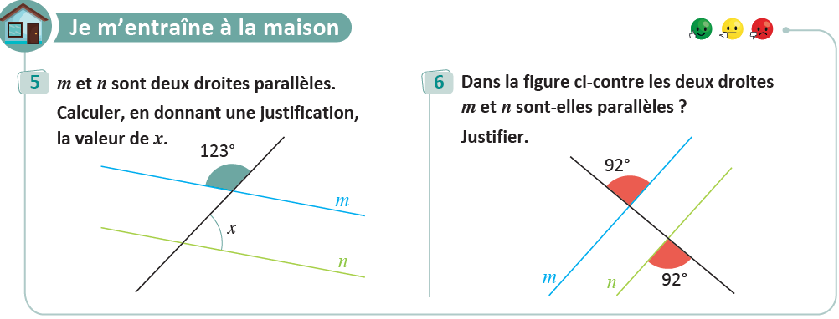
On commence par la correction de l’exercice maison de la séance précédente.
L’enseignant contrôle les réalisations d’un échantillon d’élèves avant de passer à la correction au tableau. Il fait un Rappel de définitions ou d’erreurs fréquentes etc.
11

Slide 20

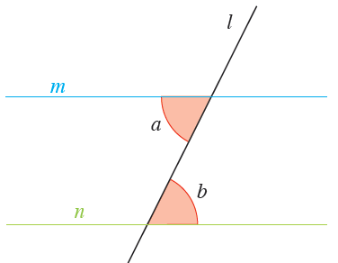
On va se rappeler certains types d’angles.
L'enseignant accorde 30 secondes de réflexion aux élèves. Ensuite, il leur demande de consigner leurs réponses sur les ardoises.
Observez cette figure, puis complétez:
Les angles $∠a$ et $∠b$ sont deux angles …………………..

Slide 21
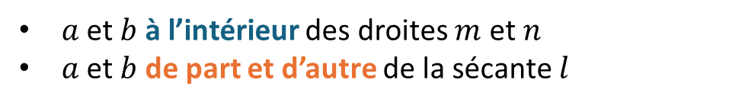
Rappelez vous, ces deux angles sont dans la même position par rapport aux trois droites 𝒍, 𝒎 et 𝒏.
L’enseignant attire l’attention des élèves sur la position des deux angles: « à l’intérieur des deux droites $m$ et $n$,, l’un à gauche de $l$ et l’autre à droite de $l$ »
Les angles $∠a$ et $∠b$ sont deux angles alternes-internes.
$a$ et $b$ à l’intérieur des droites $m$ et $n$
$a$ et$b$de part et d’autre de la sécante 𝑙

Slide 22
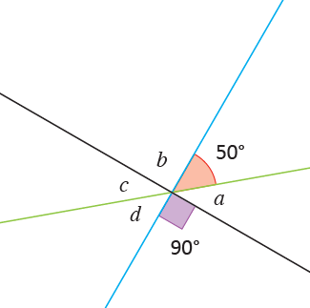
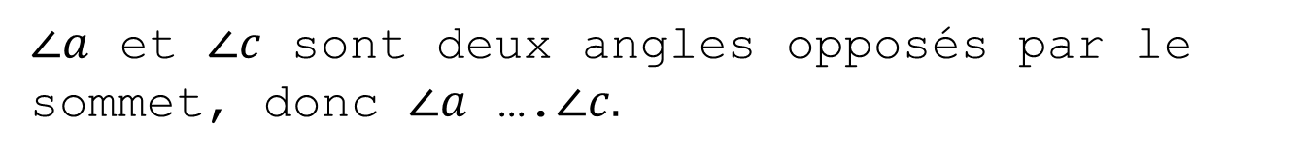
On va se rappeler une propriété des angles opposés par le sommet.
L'enseignant accorde 30 secondes de réflexion aux élèves. Ensuite, il leur demande de consigner leurs réponses sur les ardoises.
Observez cette figure, puis complétez
$∠a$ et $∠c$ sont deux angles opposés par le sommet, donc $∠a$ ….$∠c.$

Slide 23
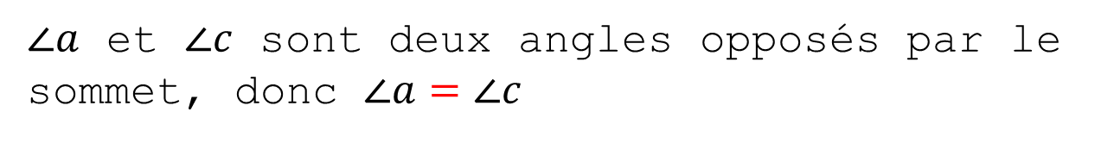
Deux angles opposés par le sommet sont égaux.
L'enseignant accorde 30 secondes de réflexion aux élèves. Ensuite, il leur demande de consigner leurs réponses sur les ardoises.
Observez cette figure, puis complétez
$∠a$ et $∠c$ sont deux angles opposés par le sommet, donc $∠a=∠c$

Slide 24
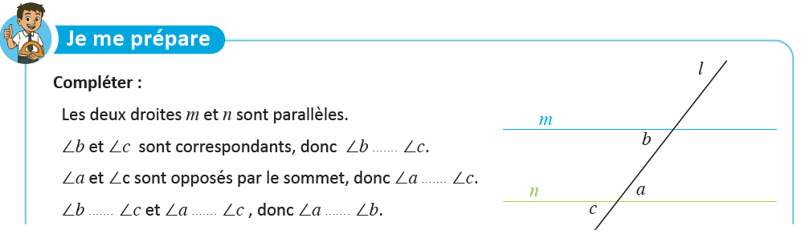
Dans la figure ci-dessous les droites $m$ et $n$ sont parallèle. On veut comparer $∠a$ et $∠b$
L’enseignant donne 30s aux élèves pour réfléchir, puis invite deux ou trois d'entre eux à répondre.

Slide 25





Nous avons utilisé les propriétés des angles correspondants et des angles opposés par le sommet pour arriver à la conclusion $∠a=∠b$
L’enseignant attire l’attention des élèves sur le fait que le parallélisme des droites 𝑚 et 𝑛 permet de conclure à l’égalité des angles ∠𝑎 et ∠𝑏
$$=$$
$$=$$
$$=$$
$$=$$
$$=$$

Slide 26
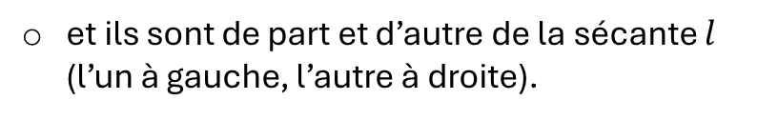
Parfait! On se rappelle comment identifier les alternes-internes.
L’enseignant lit la synthèse des prérequis
Les angles $∠a$ et $∠b$ sont deux angles alternes-internes.
ils sont à l’intérieur des deux droites $m$ et $n$,
et ils sont de part et d’autre de la sécante $l$ (l’un à gauche, l’autre à droite).

Slide 27
2 min

Slide 28

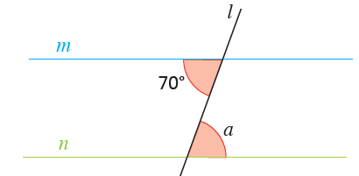
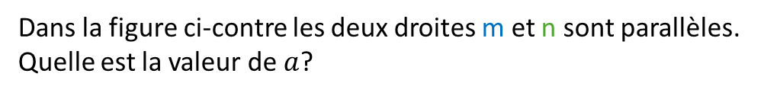
Observez la figure ci-dessous, puis donner vos avis sur la question suivante:
L’enseignant donne 30s aux élèves pour réfléchir, puis invite deux ou trois d'entre eux à répondre.
Dans la figure ci-contre les deux droites m et n sont parallèles.
Quelle est la valeur de $a$?

Slide 29
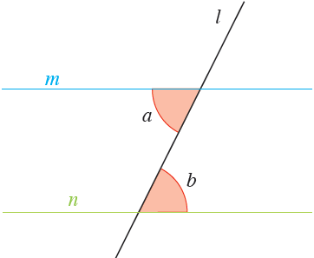
A la fin de cette séance, vous serez capables de
L’enseignant explique cet objectif à partir de la figure ci-dessous:
vérifier à l’aide des angles alternes-internes si deux droites sont parallèles et réciproquement

Slide 30
Définitions et propriétés
4 min

Slide 31
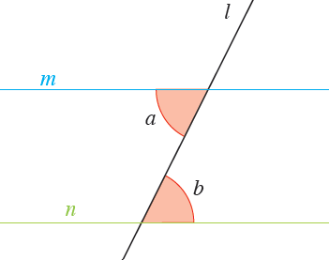

Voici une propriété qui me permet de calculer la mesure d’un angle en utilisant deux droites parallèles et une sécante.
L’enseignant lit et fait le lien avec la partie « je me prépare », puis demande à 2-3 élèves de répéter la propriété silencieusement

Slide 32

Voici maintenant, une autre propriété qui me permet de savoir si deux droites sont parallèles en utilisant deux angles alternes-internes.
L’enseignant lit et explique. Il attire l’attention des élèves sur la différence avec la propriété précédente sans utiliser le terme « réciproque »

Slide 33
5 min

Slide 34
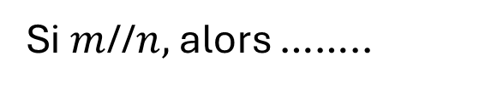
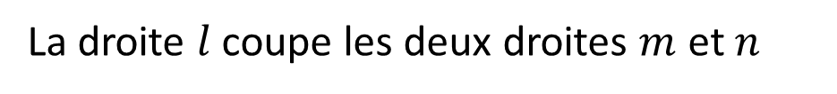
Observez la figure, puis complétez la propriété:
L'enseignant accorde 30 secondes de réflexion aux élèves. Ensuite, il leur demande de consigner leurs réponses sur les ardoises.
La droite $l$ coupe les deux droites $m$ et $n$
Si $m$//$n,$ alors ……..

Slide 35
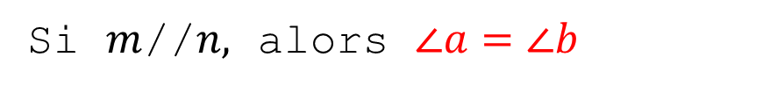
Si deux droites sont parallèles, alors les angles alternes-internes sont égaux.
L'enseignant explique pourquoi.
La droite $l$ coupe les deux droites $m$ et $n$
Si $m$//$n,$ alors $∠a=∠b$

Slide 36
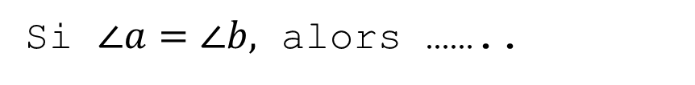
Observez la figure, puis complétez la propriété.
L'enseignant accorde 30 secondes de réflexion aux élèves. Ensuite, il leur demande de consigner leurs réponses sur les ardoises et choisit au hasard deux élèves pour justifier oralement leurs réponses.
La droite $l$ coupe les deux droites $m$ et $n$
Si $∠a=∠b,$ alors ……..

Slide 37
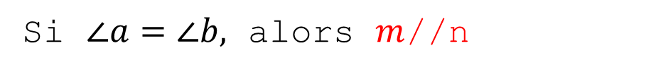
Si les angles alternes-internes ∠𝒂 et ∠𝒃 sont égaux alors les deux droites 𝒎 et 𝒏 sont parallèles.
L'enseignant explique pourquoi.
La droite $l$ coupe les deux droites $m$ et $n$
Si $∠a=∠b,$ alors $m$//n

Slide 38
6 min

Slide 39


Voilà comment j’utilise la 1ère propriété pour déterminer la mesure de l’angle ∠𝒂 sachant que 𝒎//𝒏
L’enseignant explique étape par étape et lentement.
$m$ et $n$sont deux droits prallèles et $l$ est une sécante

Slide 40
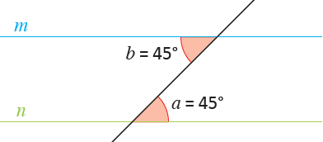

Voilà comment j’utilise la 2ème propriété pour justifier le parallélisme des deux droites 𝒎 et 𝒏.
L’enseignant explique étape par étape et lentement.

Slide 42
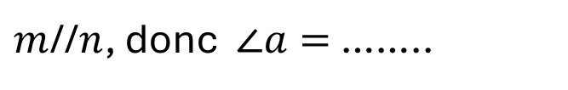
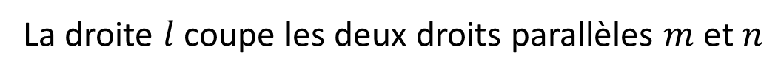
Observez la figure, puis complétez.
L'enseignant accorde 30 secondes de réflexion aux élèves. Ensuite, il leur demande de consigner leurs réponses sur les ardoises.
.
La droite $l$ coupe les deux droits parallèles $m$ et $n$
$m$//$n$, donc $∠a=$ ……..

Slide 43
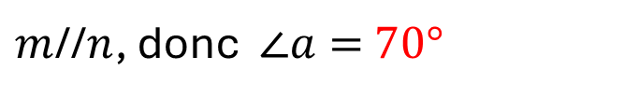
Les deux droites sont parallèles, donc les angles alternes-internes sont égaux.
L'enseignant explique pourquoi.
La droite $l$ coupe les deux droits parallèles $m$ et $n$
$m$//$n$, donc $∠a=$ $70°$

Slide 44
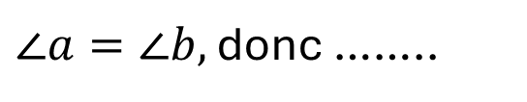
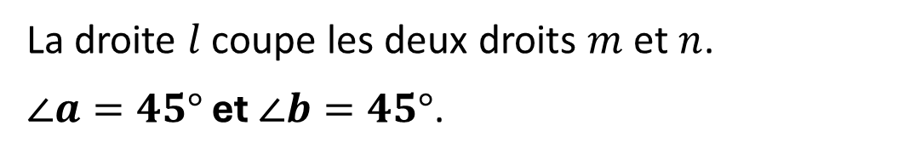
Observez la figure, puis complétez
L'enseignant accorde 30 secondes de réflexion aux élèves. Ensuite, il leur demande de consigner leurs réponses sur les ardoises.
La droite $l$ coupe les deux droits $m$ et $n$.
$∠a=45°$et$∠b=45°$.
$∠a=∠b,$ donc ……..

Slide 45
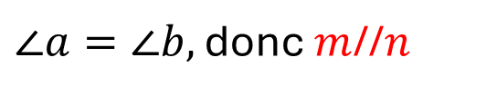
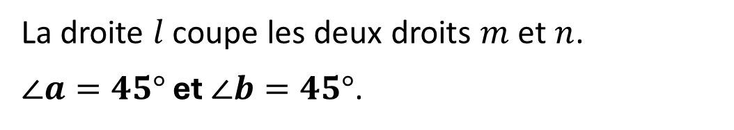
Les angles alternes-internes sont égaux, donc les deux droites 𝒎 et 𝒏 sont parallèles.
L'enseignant explique pourquoi.
La droite $l$ coupe les deux droits $m$ et $n$.
$∠a=45°$et$∠b=45°$.
$∠a=∠b,$ donc $m$//$n$

Slide 47


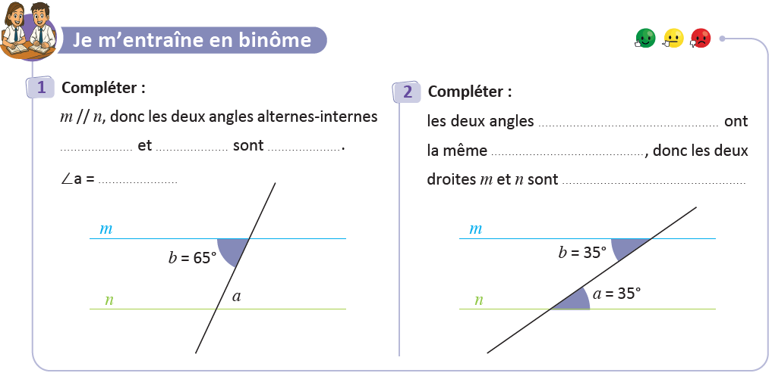
Travaillez individuellement puis discutez en binômes vos réponses.
L'enseignant accorde 2 min au travail individuel puis une minute de discussion. Il circule pour contrôler et donner des indications en cas de besoin.
Page 13

Slide 48





Prenez la correction sur vos livrets.
L'enseignant accorde 2 min au travail individuel puis une minute de discussion. Il circule pour contrôler et donner des indications en cas de besoin.
$∠a$ et
$$∠b$$
$$∠a$$
$$∠b$$
égaux
mesure
$$65°$$
parallèles

Slide 49
7 min

Slide 50
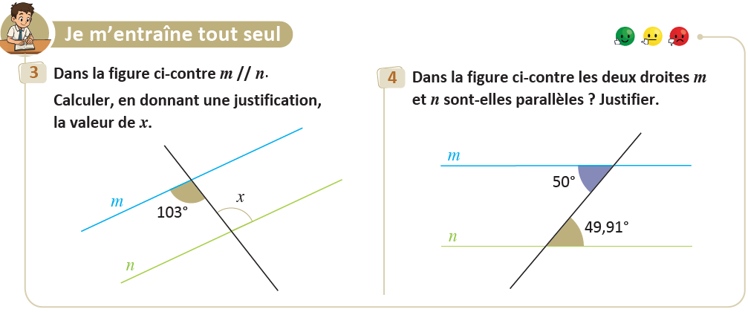
Prenez votre livret et votre crayon, puis répondez individuellement aux exercices. Vous avez 5 min.
L’enseignant vérifie les productions des élèves, donne une aide individuelle en cas de difficulté et oriente les élèves ayant terminé vers le défi.
Page 13

Slide 51

Le temps est terminé. Voyons ensemble la solution des exercices.
L’enseignant accorde 5 min pour donner l’occasion aux élèves de présenter leurs productions et corrige au tableau.
Temps Écoulé

Slide 53

Qui peut me dire ce que nous avons appris aujourd’hui?
L’enseignant encourage les élèves à dire avec leurs propres mots ce qu’ils ont appris

Slide 54
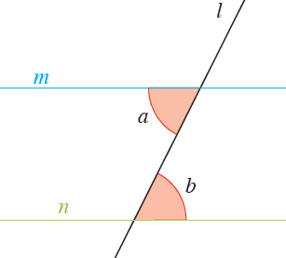


Nous avons appris deux propriétés qui s’appliquent lorsqu’on a deux angles alternes-internes déterminés par deux droites et une sécante
L’enseignant donne un rappel de la séance.

Slide 55
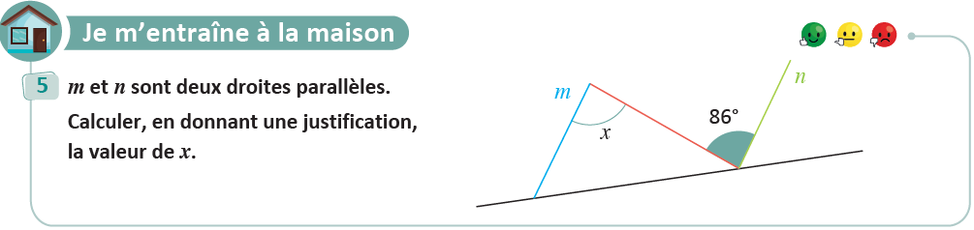
Voici l’exercice à faire à la maison pour la séance prochaine.
L’enseignant incite les élèves à faire l’exercice à la maison, puis clôt la séance..

Slide 56


C’est la fin de notre séance. N’oubliez pas de réviser votre leçon.
L’enseignant incite les élèves à faire l’exercice à la maison, puis clôt la séance..

